Slide 1

Урок обучения грамоте по УМК «Школа России»
ТЕМА: «Согласные звуки [н], [н']. Буква Н н»
Автор разработки:
Митрофанова Марина Владимировна
учитель начальных классов
МБОУ «Лицей №1» р.п. Чамзинка

Slide 2





На какие две группы делятся все звуки?
Как можно определить, что звук согласный?
На какие группы делятся согласные звуки?
Какие гласные буквы обозначают твёрдость согласного?
Какая гласная буква обозначает мягкость согласного звука?

Slide 3
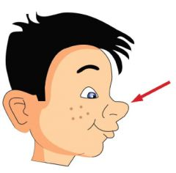
Отгадайте загадку
Кто что вкусное принёс –
Всё учует детский...
Выделим первый звук.
Охарактеризуем его.
[н]

Slide 4
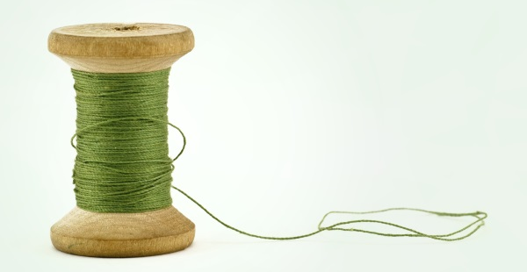
Отгадайте загадку
У иголочки подружка
К ней привязана за ушко.
След в след за нею ходит,
Узорчики выводит.
Выделим первый звук.
Охарактеризуем его.
[н']

Slide 5

Вспомните с какого звука начиналось первое слов? А с какого второе? Послушайте эти звуки.
Эти звуки обозначаются в русском языке буквой
[н]
[н']

Slide 6
Буква Н («эн»)обозначает твёрдый согласный и мягкий согласный звуки. Будем называть их парными.
[н]
[н']

Slide 7
Послушайте, поучимся различать эти звуки.
Приготовьте два квадрата: синий и зелёный.
Я буду называть слова, где звуки [н] [н'] в начале слова, а вы будете показывать соответствующие квадраты.
(Наряд, нитки, нервы, нация, нора)
[н]
[н']

Slide 8
А теперь в середине…
В другой части слова
попробуем поискать
новые звуки, в начале
были, в середине были.
Где не были?
(Полено, пряник, карандаш, карамель)
(Конь, день, звон, слон)
[н]
[н']

Slide 9
Вы уже знаете, что все согласные звуки делятся на твёрдые и мягкие.
Кто знает на какие ещё группы делятся все согласные звуки?
Глухие и звонкие звуки
Как определить глухой звук или звонкий?

Slide 10
Глухие и звонкие звуки
Как определить глухой звук или звонкий?
Прикройте уши ладошками, произнесите звуки [н] [н']. Чувствуете дрожание? Так произносятся все звонкие согласные звуки.
Осторожно обхватите ладошкой горлышко. Произнесите звуки [н] [н']. Чувствуете дрожание?
Звуки [н] [н'] - это звонкие согласные звуки.

Slide 11
Звуки [н] [н'] - это звонкие согласные звуки.
Звонкие согласные звуки мы будем обозначать жёлтым цветом.
[н]
[н']

Slide 12
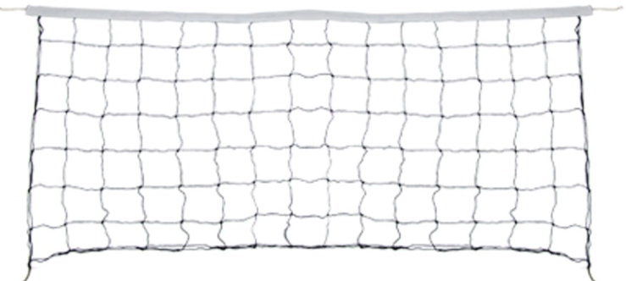

На что похожа буква Нн («эн»)?
Н – натянутая сетка,
Сетку держат очень крепко.
Приходите к нам во двор –
Поиграем в волейбол.

Slide 13

На что похожа буква Нн («эн»)?
Там я букву Н найду,
Где гамак висит в лесу.
(Владимир Степанов)

Slide 14
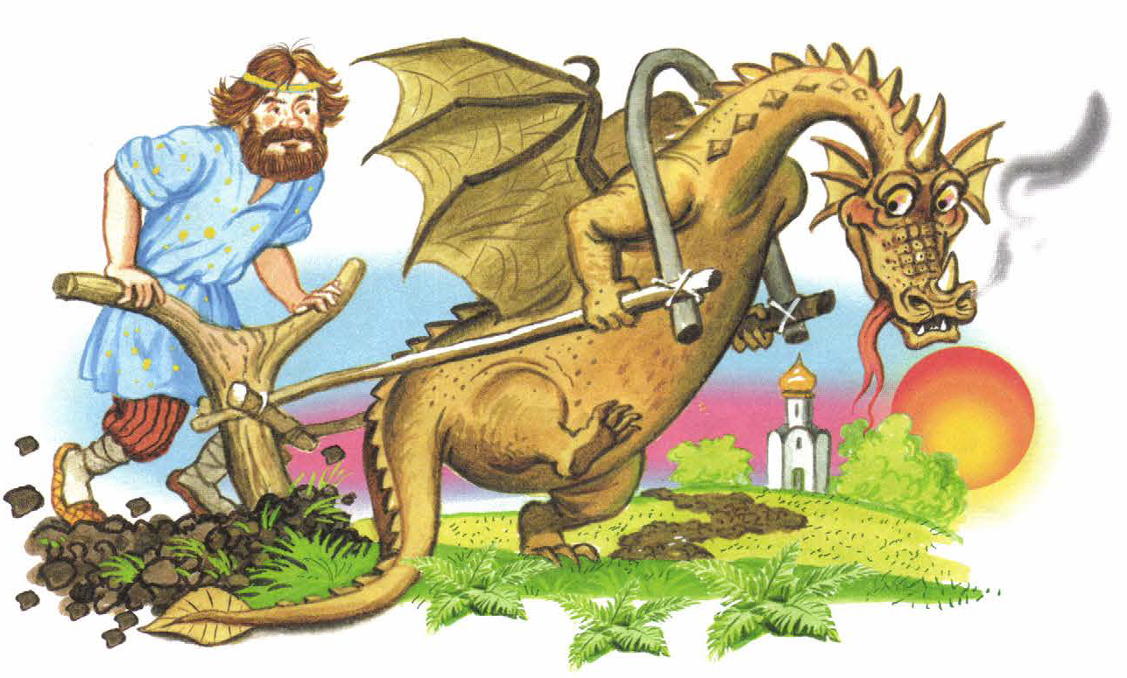
Откройте Азбуку по закладке переверните страницу (с.40). Рассмотрите иллюстрацию.

Slide 15
Это Никита Кожемяка – славный русский богатырь. С какой буквы напишем имя богатыря?

Slide 16
Что делает Никита Кожемяка? Кто знает русскую народную сказку про Никиту Кожемяку?

Slide 17

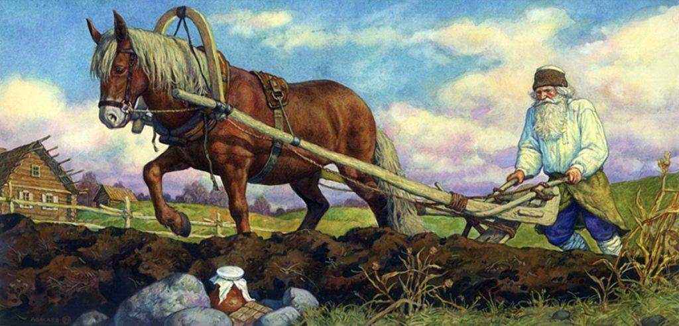
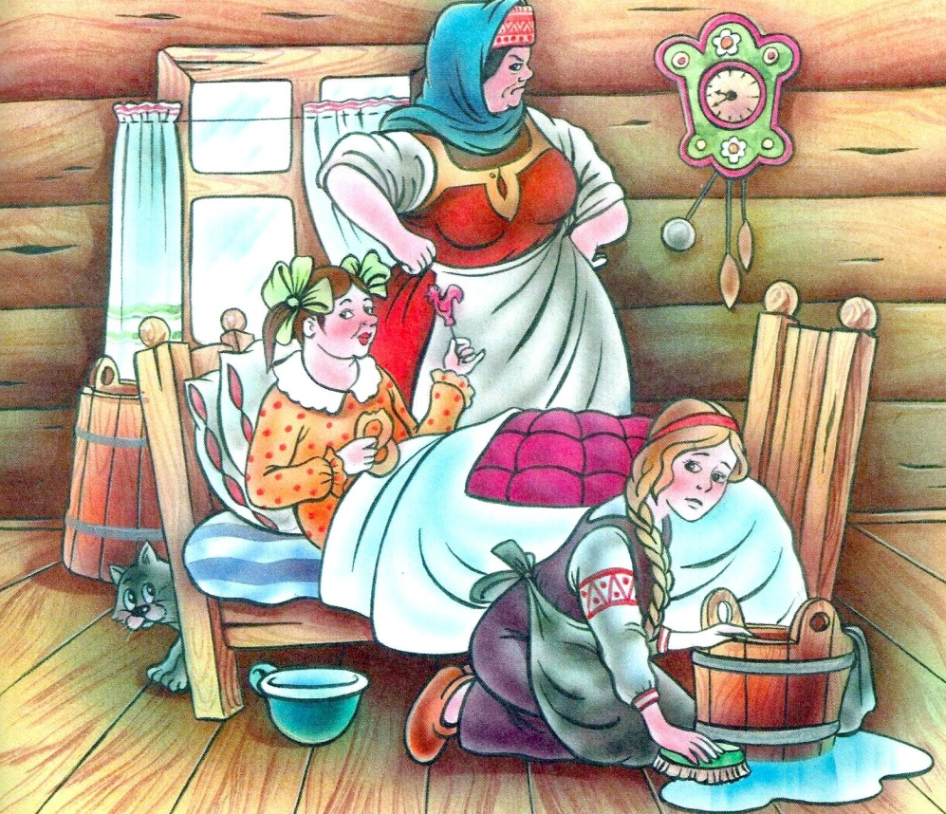
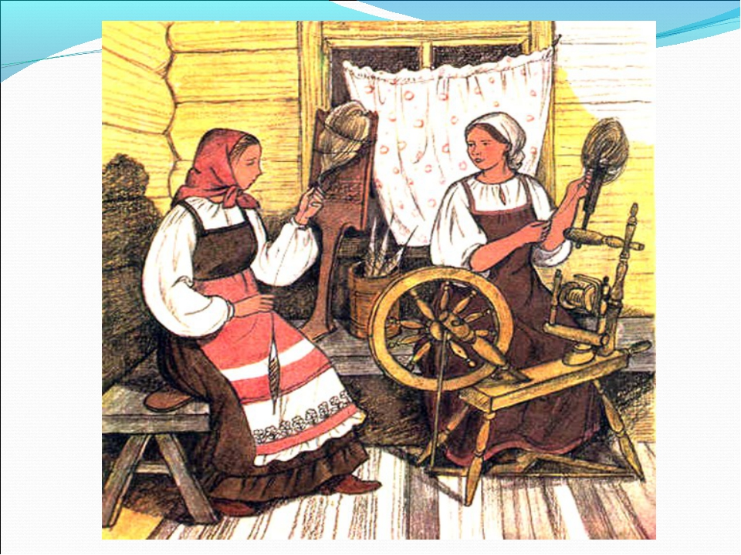
Прочитайте пословицу. Объясните.

Slide 18
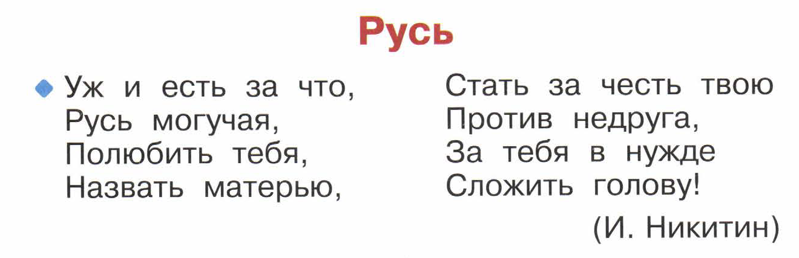
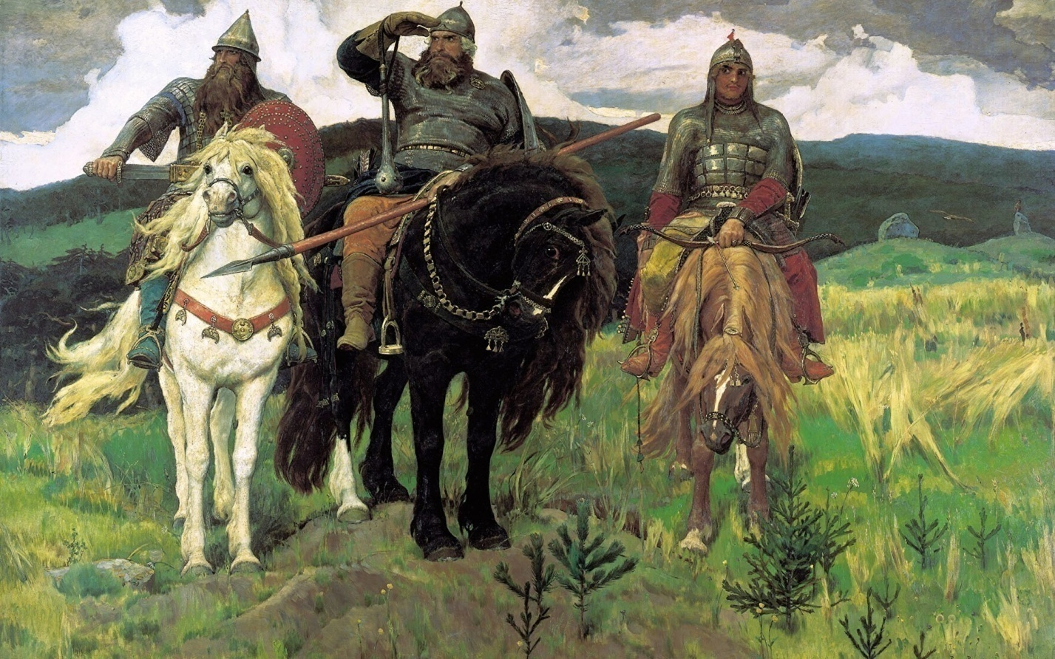
Прочитаем стихотворение Ивана Никитина.

Slide 19
Почуму автор называет Русь могучею?
За что можно полюбить Русь, назвать матерью?
Кто такие недруги?
Что значит «встать за честь твою»?
Как вы понимате слова «сложить голову»?
Что значит «в нужде»?

Slide 20

Прочитайте пословицы. Объясните.

Slide 21
Прочитайте слоги (с.41)
на но ны ну ни
Согласный звук во всех слогах звучит одинаково?
Объясните.

Slide 22
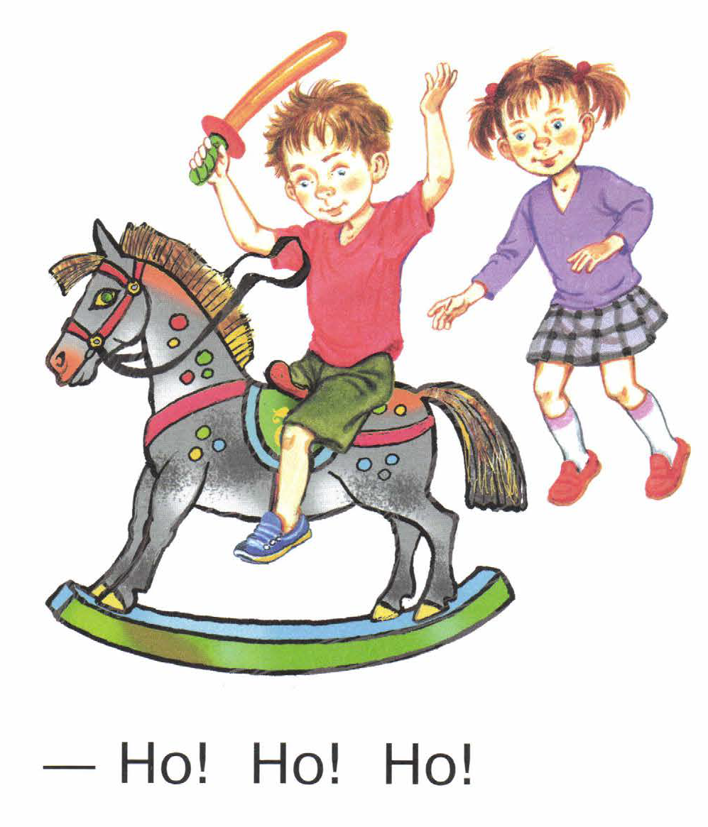
Рассмотрите иллюстрацию. Что делают дети? Придумайте детям имена на букву Н?
Никита и Нина. С какой буквы запишем имена детей? Почему?

Slide 23

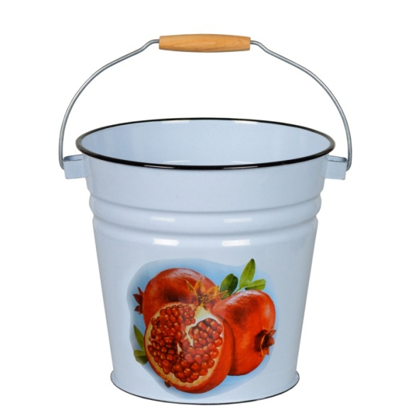
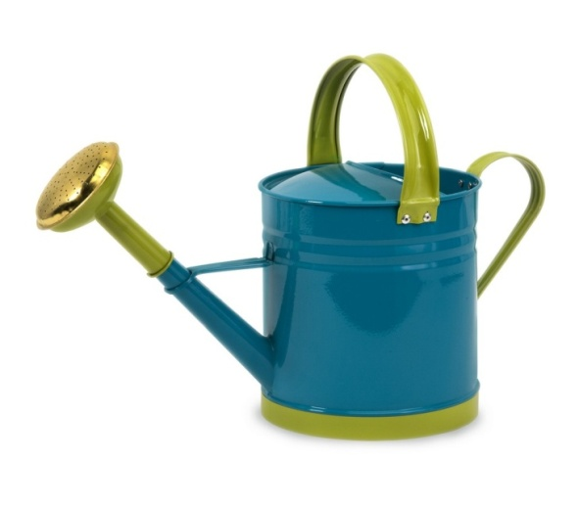
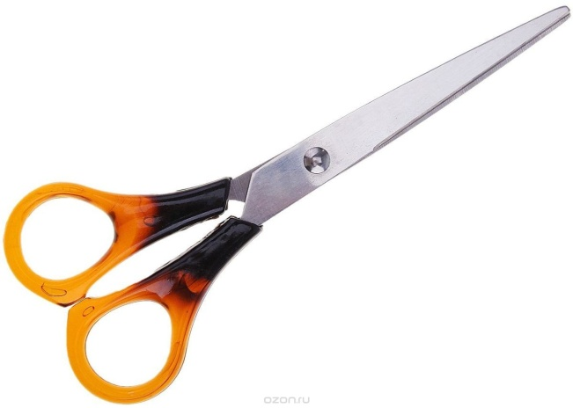
Переверните страницу Азбуки. Рассмотрите рисунки, прочитайте столбик со словами.
он
оно
она
они

Slide 24
Вместо каких предметов можно использовать эти слова?
он
оно
она
они

Slide 25
Вместо каких предметов можно использовать эти слова?
оно
он
она
они

Slide 26
Вместо каких предметов можно использовать эти слова?
оно
она
он
они

Slide 27
Вместо каких предметов можно использовать эти слова?
оно
он
она
они

Slide 28
Вместо каких предметов можно использовать эти слова?
он
оно
она
они

Slide 29
Эти слова употребляются вместо имени, названия предметов, поэтому их так и называют местоимения. Назовите соседа по парте с помощь местоимения.
он
оно
она
они

Slide 30
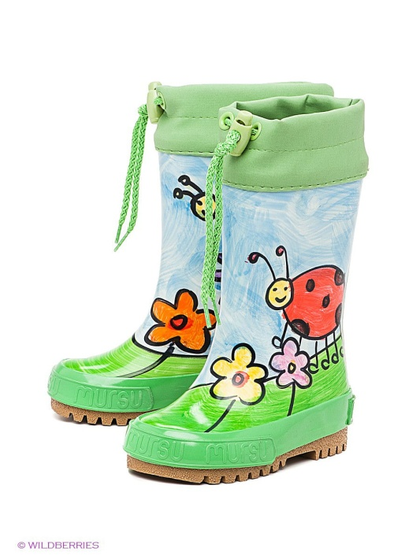
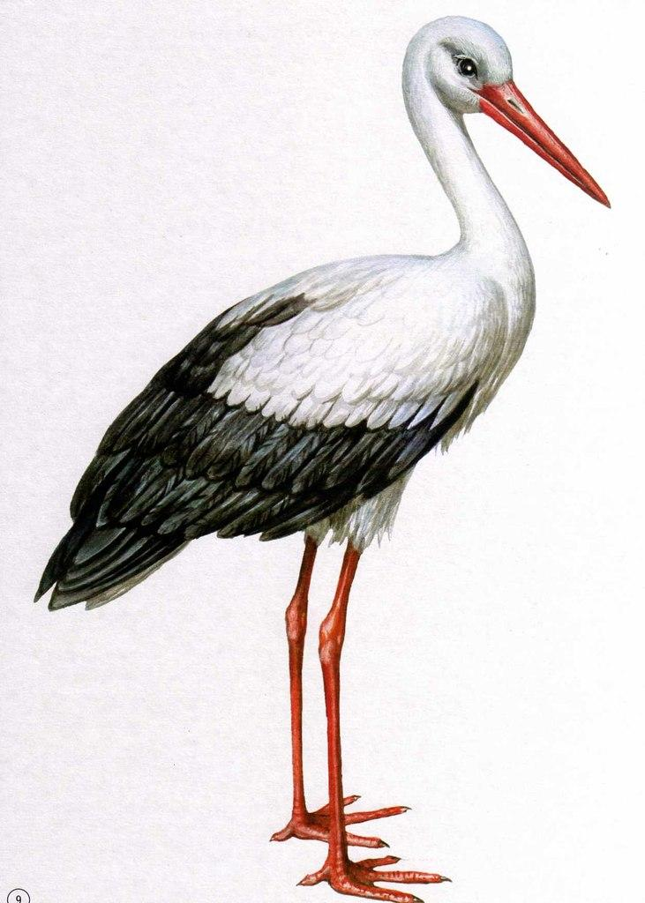
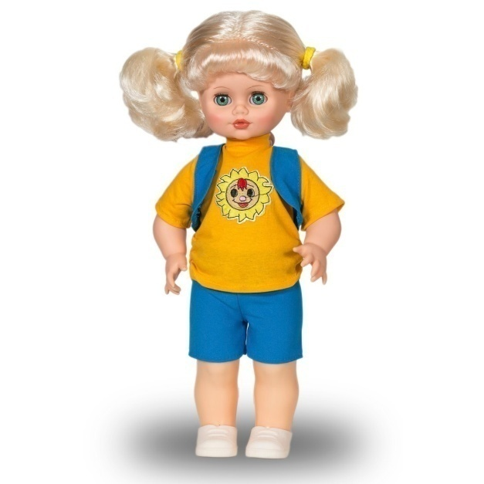

Посмотрите на рисунки и назовите их с помощью местоимений.
он
оно
она
они

Slide 31
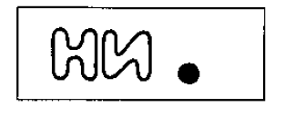
Ребус
ни точка

Slide 32
Какую букву изучили? Какие звуки обозначает буква Н («эн»)?
[н]
[н']

